Slide 1

CHAPTER 5
FILE I/O
FURTHER DETAILS
JAN. 03. 2019
Dankook Univ. LiSearch Study Group
남호철 | 박재원
nhc616@gamil.com | kevin405@naver.com

Slide 2
원자성과 경쟁 상태
Atomicity and Race Conditions
원자성(Atomicity)
모든 System Call은 atomic하게 실행된다.
배타적 파일생성
Creating a file exclusively
System Call의 모든 단계가 다른 프로세스나 스레드에 의해 중단되지 않고 하나의 동작으로 완료되도록 커널이 보장한다. The kernel guarantees that a system call are completed as a single operation.
경쟁 상태(Race Conditon)을 피할수 있다. Allows us to avoid race conditions.
Example of the need for atomicity 배타적 파일 생성 파일에 데이터 추가하기
O_CREAT과O_EXCL를 함께 지정
-파일의 존재 확인과 파일 생성이 atomic하게 이루어짐
파일에 데이터 추가하기
Appending data to file
O_APPEND 플래그 이용
-offset변경과 저장이 atomic하게 이루어짐

Slide 3
파일 제어 오퍼레이션: fcntl()
File Control Operation : fcntl()
fcntl()
fcntl()은 이미 열린 파일의 속성을 변경한다.
USAGE
Add O_APPEND flags
#include <fcntl.h> int fcntl(int fd, int cmd, ...); // cmd에 따라 return 값이 다르다. 에러일 경우는 -1
◎ cmd 인자에 따라 다양한 작업이 수행 가능하다. - 현재 존재하는 file descriptor를 복사한다.(F_DUPFD) - file descriptor 플래그를 읽고 쓴다.(F_GETFD 또는 F_SETFD) - 파일 상태 플래그를 읽고 쓴다.(F_GETFL 또는 F_SETFL) - 비 동기화된 I/O 소유자를 읽고 쓴다.(F_GETOWN 또는 F_SETOWN) - etc…
열린 파일 플래그 수정을 위해 fcntl()가 유용한 경우 호출 프로그램이 연 파일이 아니어서 open()에 쓰인 플래그를 통제 할 수 없는 경우 open()이 아닌 경우(pipe()나 socket()등의 system call)를 통해 file dsecriptor를 얻은 경우
int flags;
// 기존 플래그를 읽어온다.
flags = fcntl(fd, F_GETFL);
if (flags == -1)
errExit("fcntl");
// 변경하려는 비트 수정
flags |= O_APPEND;
// 갱신
if (fcntl(fd, F_SETFL, flags) == -1)
errExit("fcntl");

Slide 4
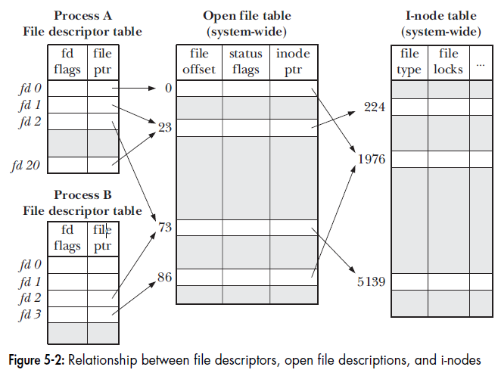
파일 디스크립터와 열려있는 파일의 관계
Relationship between file descriptor and open file
z
프로세스별 파일 디스크립터 테이블
the per-process file descriptor table
-파일 디스크립터의 동작을 제어하는 플래그
-열린 파일 디스크립터를 가리키는 참조
시스템의 열린 파일 테이블
the system-wide table of open file descriptions
-현재 파일의 오프셋
-파일을 열때 지정한 상태 플래그
-파일 접근 모드
-시스템 구동 I/O관련 설정
-파일의 inoe 객체를 가리키는 참조
dup, fcntl, …
같은 파일 open
fork, …
파일시스템 inode 테이블
the file system inode table
-파일 종류
-파일크기, 타임스탬프, …
-etc…
➔ file descriptor 플래그와 다르게 file offset 값은 공유될 수 있다,

Slide 5
파일 디스크립터 복사하기
Duplicating file descriptor
dup()
dup()는 file descriptor를 복제한다.
USAGE
dup() and dup2()
#include <unistd.h> int dup(int oldfd);
-인자로 열린 파일 디스크립터 oldfd를 받고 동일한 열린 파일 디스크립션 을 가리키는 새 디스크립터를 반환 -새 디스크립터는 사용하지 않은 가장 작은 디스크립터임이 보장
// fd2 를 닫는다.
close(2);
// 가장 작은 사용중이지 않은 fd인 2에
// 1이 복제된다.
newfd = dup(1);
// fd2를 1을 복제해 변경한다.
dup2(1, 2);
dup2()
dup2()는 file descriptor를 변경한다.
#include <unistd.h> int dup2(int oldfd, int newfd)
-newfd를 사용해 oldfd의 복제를 만든다. -newfd가 이미 열려 있다면 먼저 받아버린다.

Slide 6
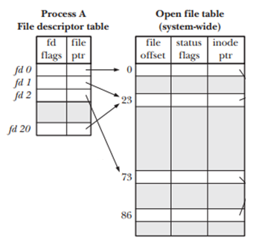
파일 디스크립터 복사하기
Duplicating file descriptor
fcntl()
fcntl()은 이미 열린 파일의 속성을 변경한다.
z
#include <unistd.h> newfd = fcntl(oldfd, F_DUPFD, startfd);
-startfd 이상의 미사용 fd중 가장 작은 값으로 oldfd의 복제를 만든다. -새 디스크립터가 특정 범위에 들도록 할때 유용하다.
dup, fcntl, …
dup3()
dup3()는 file descriptor를 변경한다.
#include <unistd.h> int dup2(int oldfd, int newfd, int flags);
-리눅스 2.6.27에서 등장 -O_CLOEXEC(FD_CLOEXEC를 킨다)만 지원(F_DUPFD_CLOEXEC)

Slide 7
지정된 오프셋에서의 파일 I/O: pread() & pwrite()
Duplicating file descriptor
pread()
pread()는 offset을 이용한 read이다.
Pread()는 아래의 호출을 atomic하게 수행한다
#include <unistd.h> ssize_t pread(int fd, void *buf, size_t count, off_t offset);
off_t orig;
// 현재 오프셋 저장
orig = lseek(fd, 0, SEEK_CUR);
lseek(fd, offset, SEEK_SET);
s = read(fd, buf, len);
// 원래 오프셋 복구
lseek(fd, orig, SEEK_SET);
pwrite()
pread()는 offset을 이용한 write이다
#include <unistd.h> ssize_t pwrite(int fd, const void *buf, size_t count, off_t offset);
offset으로 명시된 위치에서 수행하는 것을 제외하면 read(), write()와 동일하게 동작한다. - 멀티 스레드에서 유용하다. - 반복해서 lseek를 이용하는 것보다 비용이 적다.

Slide 8
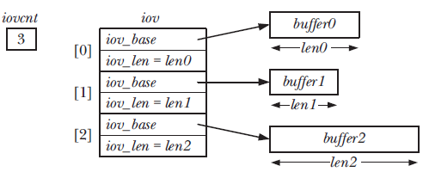
Scatter-Gather I/O: readv() & writev()
Scatter-Gather I/O: readv() and writev()
Scatter-Gather
여러 개의 메모리 버퍼를 지정할 수 있는 방식
#include <sys/uio.h> ssize_t readv(int fd, const struct iovec *iov, int iovcnt); ssize_t writev(int fd, const struct iovec *iov, int iovcnt); // 쓰거나 읽은 바이트 수 리턴, EOF: 0, 에러: -1
iov 배열의 요소는 iovec으로 구성 struct iovec { void *iov_base; /* 버퍼 시작 주소 */ size_t iov_len; /* 전송될 바이트 수 */ };
-하나의 system call에 단일 데이터 버퍼가 아닌 여러 개의 데이터 버퍼를 전송한다.
iov와 iovcnt인자 버퍼관의 관계

Slide 9
Scatter-Gather I/O: readv() & writev()
Scatter-Gather I/O: readv() and writev()
readv()
readv()는 스캐터 입력을 수행한다.
fd가 가리키는 파일에서 연속된 바이트를 읽어 iov로 지정된 버퍼로 이 바이트들을 흩뿌린다(scatter). Atomic하게 수행되므로 커널은 단일 데이터 전송을 수행한다.
-startfd 이상의 미사용 fd중 가장 작은 값으로 oldfd의 복제를 만든다. -새 디스크립터가 특정 범위에 들도록 할때 유용하다.
ssize_t preadv(int fd, const struct iovec *iov, int iovcnt, off_t offset);
ssize_t pwritev(int fd, const struct iovec *iov, int iovcnt, off_t offset);
pread() pwrite()와 같이 지정 offset 위치 부터 read write하는
것을 제외하면 기존의 readv writev와 동일하다.
지정 오프셋에서의 Scatter-Gather
writev()
writev()는 개더 출력을 수행한다.
Iov로 지정된 모든 버퍼에 담긴 데이터를 연결(gather)해서 fd가 가리키는 파일에 하나의 연속된 바이트로 쓴다.
-readv()와 마찬가지로 atomic하게 수행된다. 다른 프로세스(스레드)의 출력과 섞이지 않고 연속적으로 쓰여진다.

Slide 10
파일 잘라내기: truncate() & ftruncate()
Truncating a File: truncate() and ftruncate()
truncate()
지정한 값으로 파일의 크기를 설정한다.
#include <unistd.h> int truncate(const char *pathname, off_t length);
ftruncate()
지정한 값으로 파일의 크기를 설정한다.
#include <unistd.h> int ftruncate(int fd, off_t length);
파일의 길이가 lengt보다 길다면 나머지 데이터는 소실된다. 짧다면 NULL byte로 채워진다. Truncate는 fd를 사용하지 않고 파일 내용을 변경 가능한 유일한 system call이다.

Slide 11
Nonblocking I/O
Nonblocking I/O
BLOCK
프로그램/스레드의 진행을 보류하고 파일이 열릴때까지 기다린다.
write 하는경우 : 다른 thread가 read로 파일을 읽을 때까지 기다림. read 하는경우 : 다른 thread가 write로 파일에 쓸 때까지 기다림.
NONBLOCK
프로그램/스레드의 진행을 멈추지 않고 계속 진행한다
write 하는경우 : 다른 thread가 read상태로 기다리고 있지 않으면 에러 리턴으로 딜레이 없이 끝남. read 하는경우 : 읽을게 있으면 읽은 바이트 리턴하고, 없으면 -1 리턴, 둘다 딜레이 없이 바로 끝남.
일반 파일에 대한 I/O는 커널 버퍼 캐시가 블로킹되지 않는 것이 보장된다.

Slide 12
큰 파일에 대한 I/O
I/O on Large Files
LFS
Large File Summit
32bit 아키텍처에서 파일의 크기가 $2^{32}$바이트(약2GB)로 제한된다. 커널 2.4부터 LFS를 지원한다. 파일시스템 또한 대용량 파일을 지원해야 한다.
두가지 접근 방법 대용량 파일 지원 대체 API 사용(더 이상 사용하지 않음) _FILE_OFFSET_BITS 를 64로 지정
-off_t값을 넘기기 위해 long으로 캐스팅하고 %ld를 사용하는 기존 방식으로 불가능하다. 따라서 %lld를 사용하고 long long으로 캐스팅 해야한다.
USAGE
// 대용량 파일 지원 API 이용방법
fd = open64(name, O_CREAT | O_RDWR, mode);
if (fd == -1)
errExit("open");
// _FILE_OFFSET_BITS 지정
#define _FILE_OFFSET_BITS 64

Slide 13
/dev/fd 디렉토리
The /dev/fd directory
/dev/fd
/proc/self/fd에 대한 심볼릭 링크
-커널이 프로세스 마다 제공하는 가상 디렉토리 -주로 shell에서 사용한다.
명령어 인자로 표준 입출력으로 설정하고 싶을 때 사용한다.
/dev/fd 에 있는 파일을 여는 것은 실제로는 해당 파일 디스크립터를 복제하는것과 동일하다. 편의를 위해 /dev/stdin, /dev/stdout /dev/stderr가 각각 /dev/fd/0, /dev/fd/1, /dev/fd/2 의 심몰릭 링크로 제공된다.
USAGE
$ ls | diff /dev/fd/0 oldfilelist

Slide 14
임시 파일 만들기
Creating Temporary Files
mkstemp()
mkstemp()는 프로세스가 실행중일때만 사용되는 임시파일을 만든다.
USAGE
mkstemp()
#include <stdlib.h> int mkstemp(char *template); // 성공시 fd 반환, 에러: -1
-인자 template는 경로명의 형태지만 마지막 6자는 XXXXXX의 형태여야한다. -template는 수정되기때문에 배열로 지정한다. -unlink()를 통해 이후 삭제된다.
int fd;
char template[] = "/tmp/somestringXXXXXX";
fd = mkstemp(template);
if (fd == -1)
errExit("mkstemp");
printf("Generated filename was: %s\n", template);
unlink(template);
// 이름은 unlink로 바로 사라지지만
// file은 close() 후에 사라진다.
if (close(fd) == -1)
errExit("close");
tmpfile()
tmpfile()은 읽고 쓰기용으로 열리는 고유한 이름의 임시파일을 만든다.
#include <stdio.h> FILE *tmpfile(void); // 성공시 파일 포인터 반환, 에러: 0
-다른 프로세스가 같은 이름의 파일을 만든 가능성에 대비해 O_EXCL이용 -내부에서 unlink()를 이용해 파일 이름을 제거한다.

Slide 15
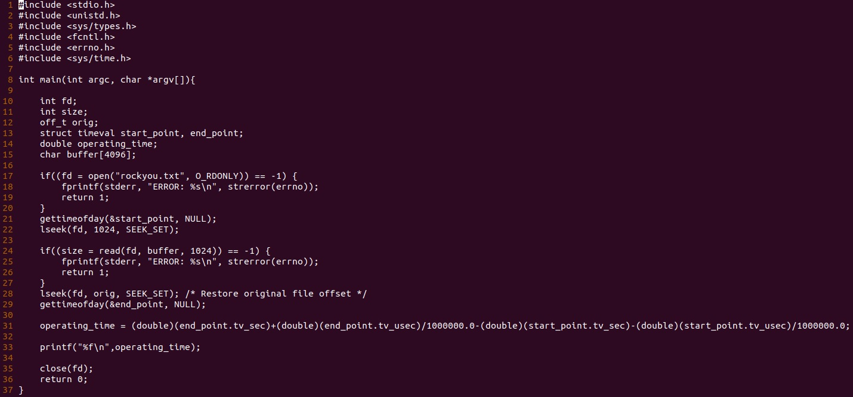
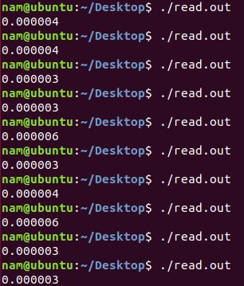
부록: pread() vs read()
appendix: pread() vs read()
read()
사용 파일: rockyou.txt

Slide 16
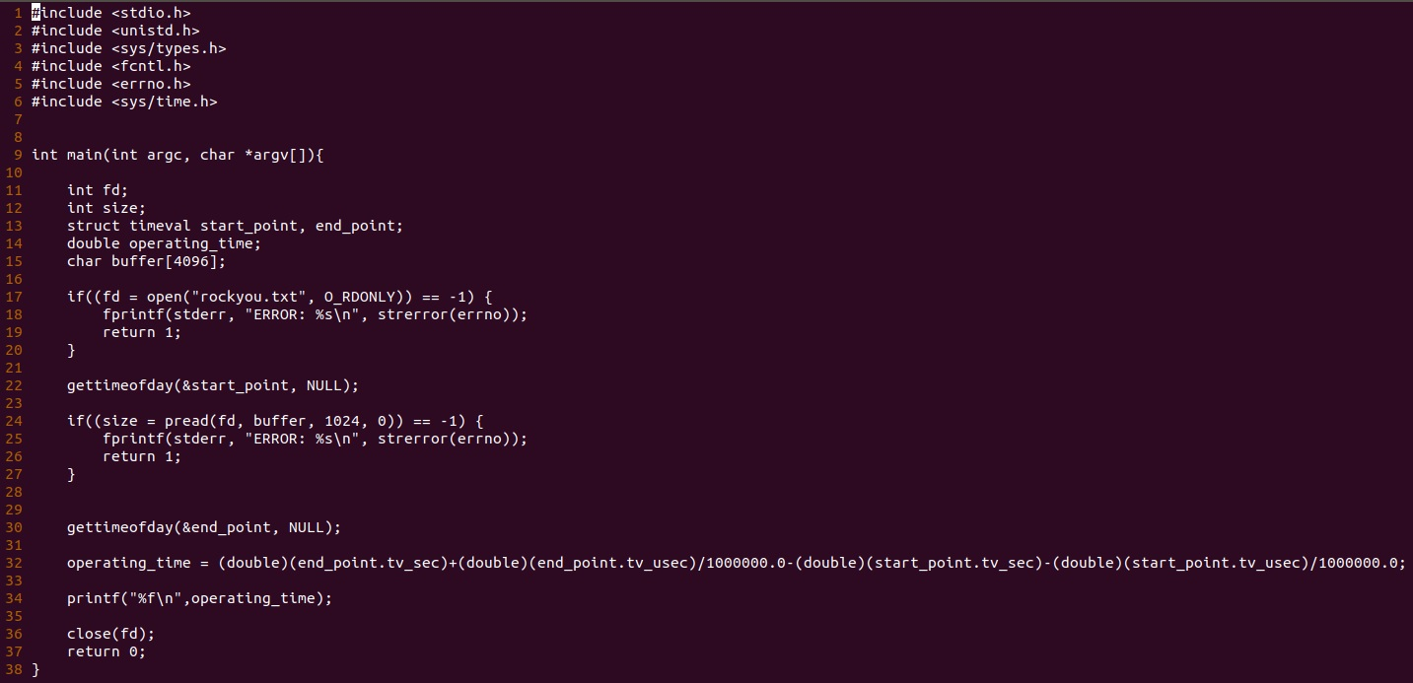
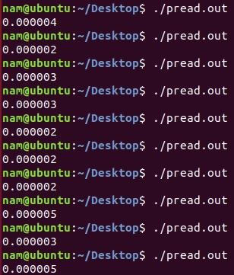
부록: pread() vs read()
appendix: pread() vs read()
pread()
사용 파일: rockyou.txt

Slide 17
부록: pread() vs read()
appendix: pread() vs read()
result
pread() vs read()+lseek()
 | min | max | mean (10 times)
read() | 0.000003 sec | 0.000006 sec | 0.0000039 sec
pread() | 0.000002 sec | 0.000005 sec | 0.0000031 sec

Slide 18
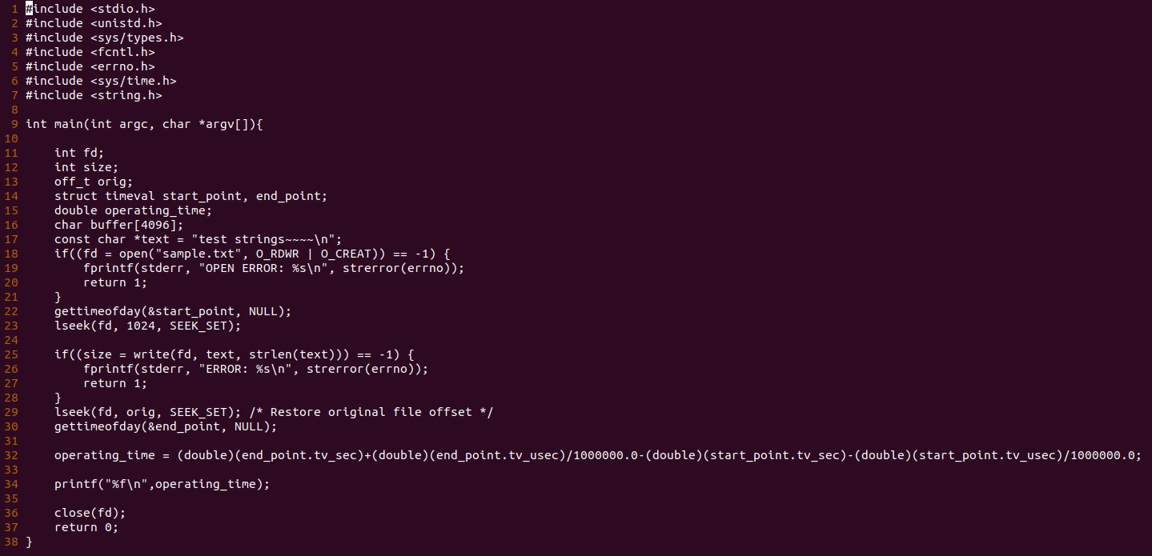
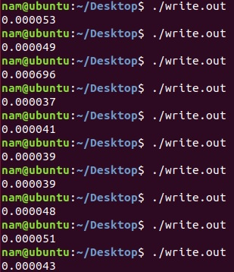
부록: pwrite () vs write ()
appendix: pwrite) vs rwrite()
write()
dest : sample.txt

Slide 19
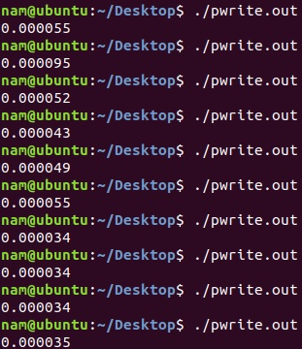
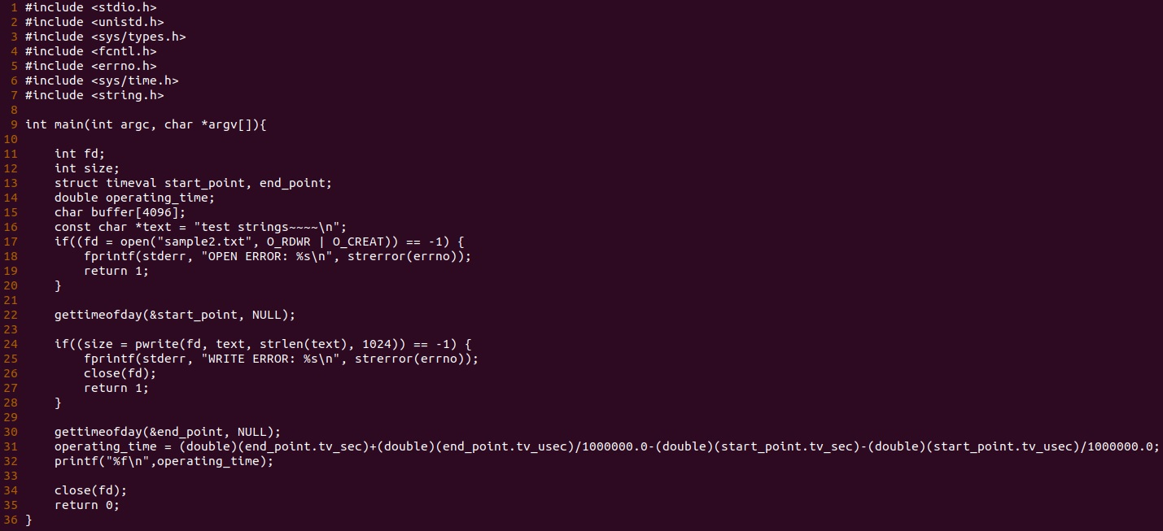
부록: pwrite () vs write ()
appendix: pwrite) vs rwrite()
pwrite()
dest : sample2.txt

Slide 20
부록: pwrite () vs write ()
appendix: pwrite) vs rwrite()
result
pwrite() vs write()+lseek()
 | min | max | mean (10 times)
write() | 0.000037 sec | 0.000696 sec | 0.0001096 sec
pwrite() | 0.000034 sec | 0.000095 sec | 0.0000486 sec

Slide 21
THANK YOU

